Slide 1
依德、鎔德 車主尊享APP系統
PRIME CLUB APP
2016 12
華算公司 章挺憲

Slide 2
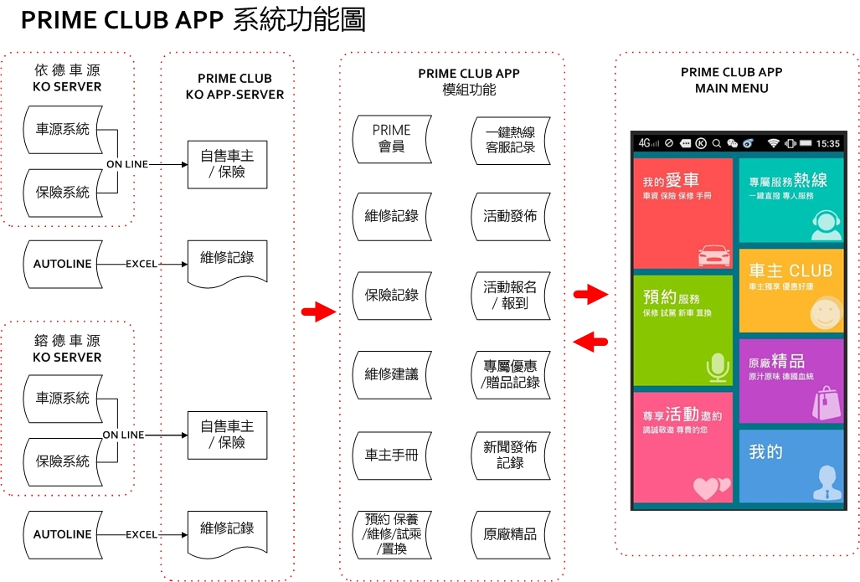
PRIME CLUB APP 系統結構

Slide 3
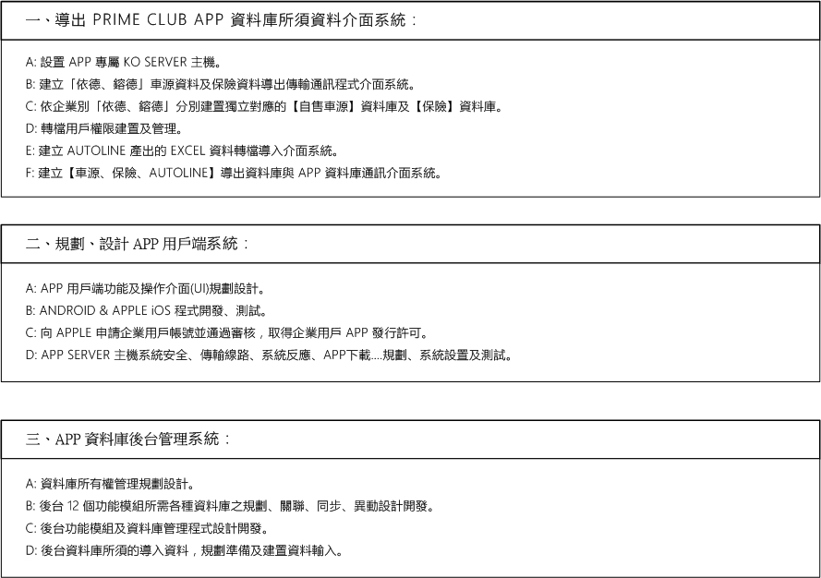
PRIME CLUB APP SYSTEM

Slide 4
系統特點
整合集團內各企業資料，建立集團對外統一APP形象。
自有APP系統主機，系統、程式、資料庫作業均有加密防護。
依企業資料所有權管制系統功能使用。
資料〔報表〕輸出為MS-EXCEL檔案。
華算公司統一維護APP系統主機、APP程式、資料庫、備份…等。

Slide 5
開發特點
將現有各企業「車源、保險」建立自動導入作業，AUTOLINE EXCEL 導入作業。
APP用戶建立「人」與「車」的多對多關聯及管理。
加強客戶CRM活動作業管理。
增加車輛的售後保養及維修作業效益。
加強APP用戶與企業的黏著度。
打造未來銷售、服務的創新模式。

Slide 6
系統功能
一、我的愛車：
  車主基本資料【人、車】
  保險資料
  維護記錄
  車主手冊
二、預約服務：
  保養/維修 預約
  銷售 預約
  試乘/試駕 預約
  愛車置換 預約

Slide 7
三、尊享活動邀約：
  活動展示
  活動官網
  活動報名
四、專屬服務熱線：
  服務顧問
  銷售顧問
  緊急救援

Slide 8
五、車主 CLUB：
  FB, LINE, ….
  專屬優惠
  新聞
六、原廠精品：
  精品展示
七、我的：
  個人、車輛資料、設置密碼、接收活動優惠設置、
  檢查更新、退出

